Slide 1
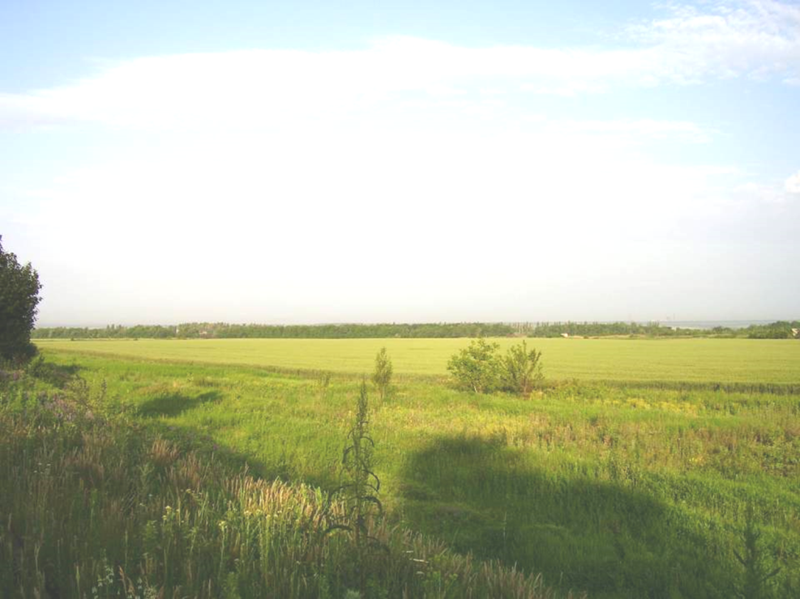
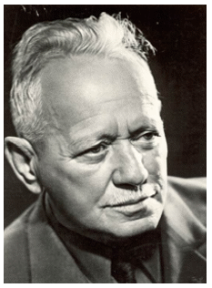
Певец
Земли Донской – М.А.Шолохов

Slide 2
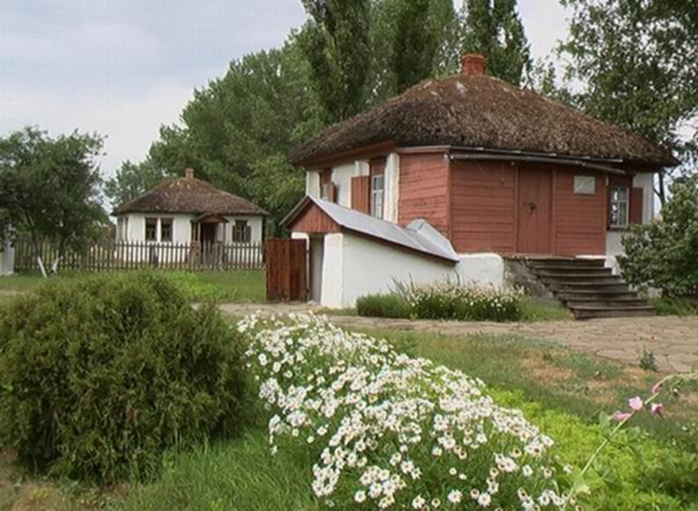
Дом Шолоховых в хуторе Кружилинском

Slide 3
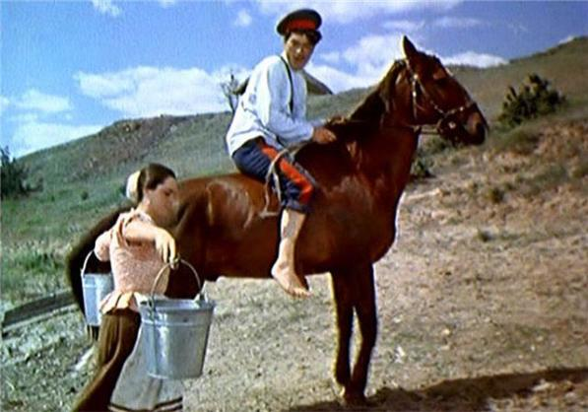
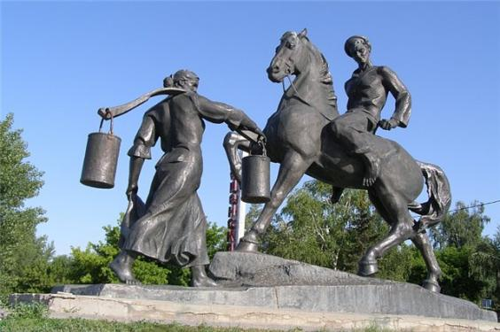
Роман «Тихий Дон»

Slide 4
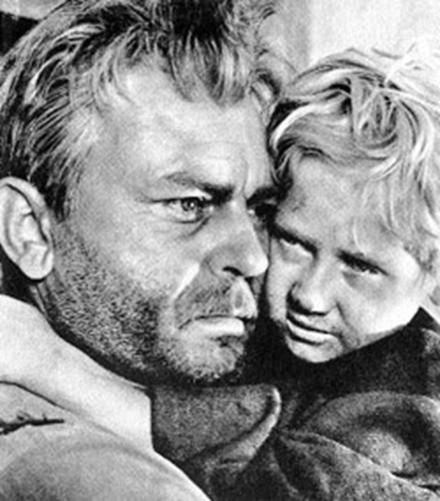
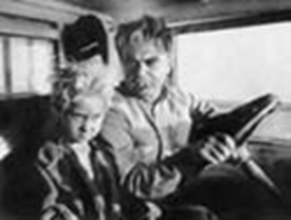
Рассказ «Судьба человека»

Slide 5
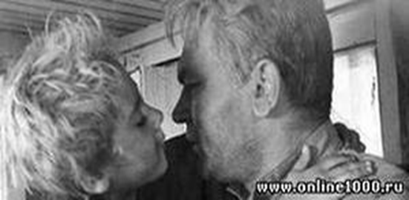
Андрей Соколов

Slide 6
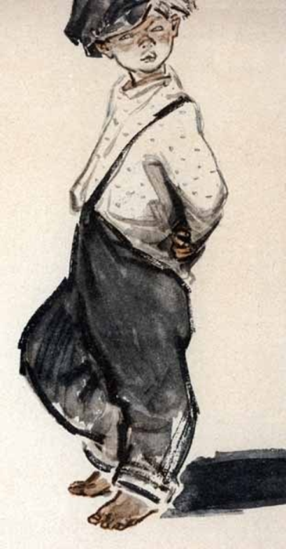

«Нахалёнок» –отрывок из романа
«Поднятая целина»

Slide 7
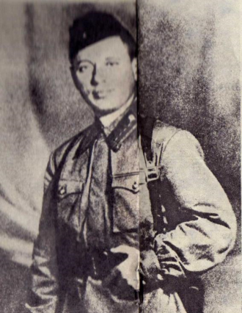
Я родился на Дону, рос здесь, учился. Формировался как человек и писатель… и будучи патриотом своей могущественной Родины, с гордостью говорю. Что являюсь и патриотом своего родного донского края». М.А. Шолохов

Slide 8
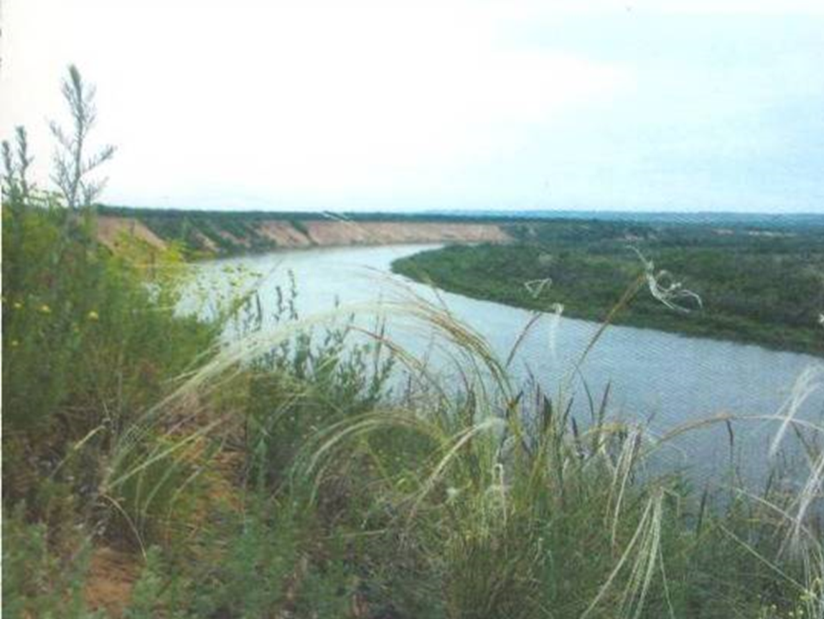
Природа Дона

Slide 9
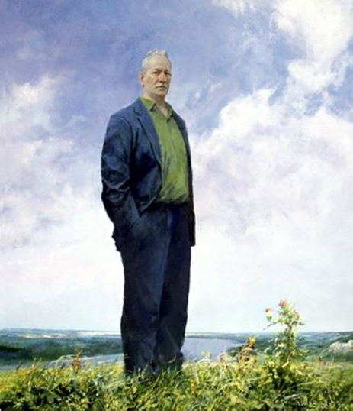
«Родимая степь!... Вилюжины балок, суходолов, красноглинистых яров, ковыльный простор. Курганы, в мудром молчании берегущие зарытую казачью славу… Низко кланяюсь и по-сыновьи целую твою пресную землю. Донская, казачья, не ржавеющей кровью политая степь».
М.А. Шолохов.

Slide 10
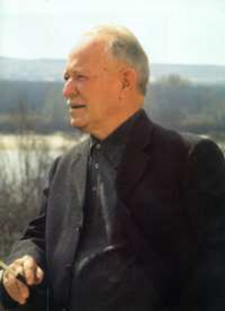
«Не могу жить без природы, она каждый миг иная. Всё в ней неповторимо. Вечно новые облака, воды, травы, деревья… Люблю ездить по свету, и потому особенно, что это даёт мне возмож-ность предвкушать радость возвращения домой, в своё казачье гнездо, где я знаю всех и все знают меня…»
М.А.Шолохов

Slide 11

Я хотел, чтобы мои книги помогали людям стать лучше, стать чище душой, пробуж-дали любовь к чело-веку, стремление активно бороться за идеалы гуманизма и прогресса челове-чества. Если мне это удалось в какой-то мере, я счастлив». М.А. Шолохов

Slide 12
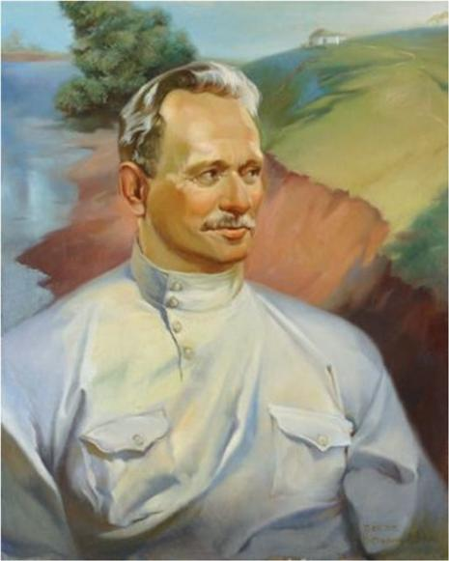
110 лет со дня рождения

Slide 13
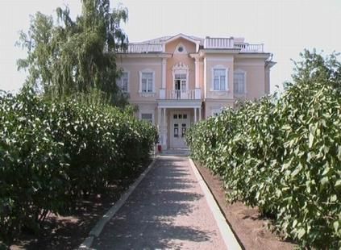
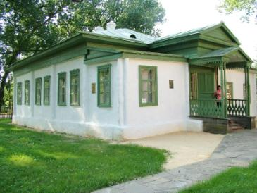
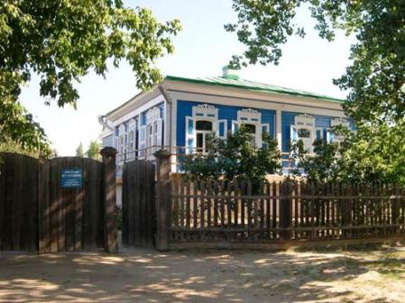
Дом-усадьба Шолоховых
Дом Шолохова в 30-е годы
Каргинское приходское училище.

Slide 14
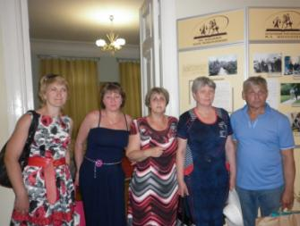
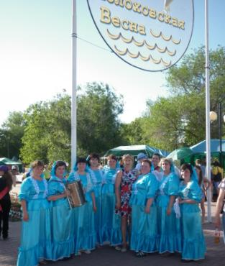
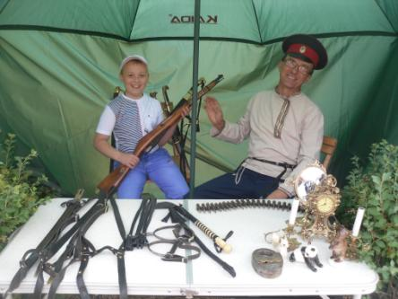
Шолоховская весна 2014

Slide 15
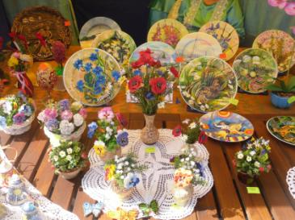
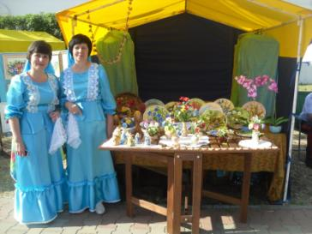
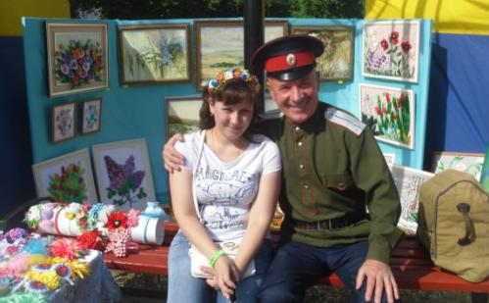
Шолоховская весна 2014

Slide 16
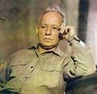
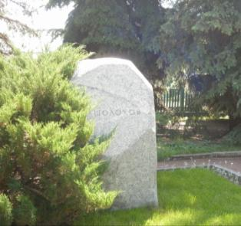
«Пойдут годы, проплывут столетия, будут уходить и приходить целые поколения и народы… Но короткое слово «Шолохов», высечен-ное на могиле писателя в станице Вёшенской, будет вечно будоражить умы, согревать сердца и очищать души людей. И никто не бу-дет спрашивать: «Это какой Шолохов?!Как не спрашива-ют в наши дни: какой Гомер, какой Шекспир, какой Пушкин… Шолохов всегда будет Шолоховым».
Георгий Губанов

